Slide 1
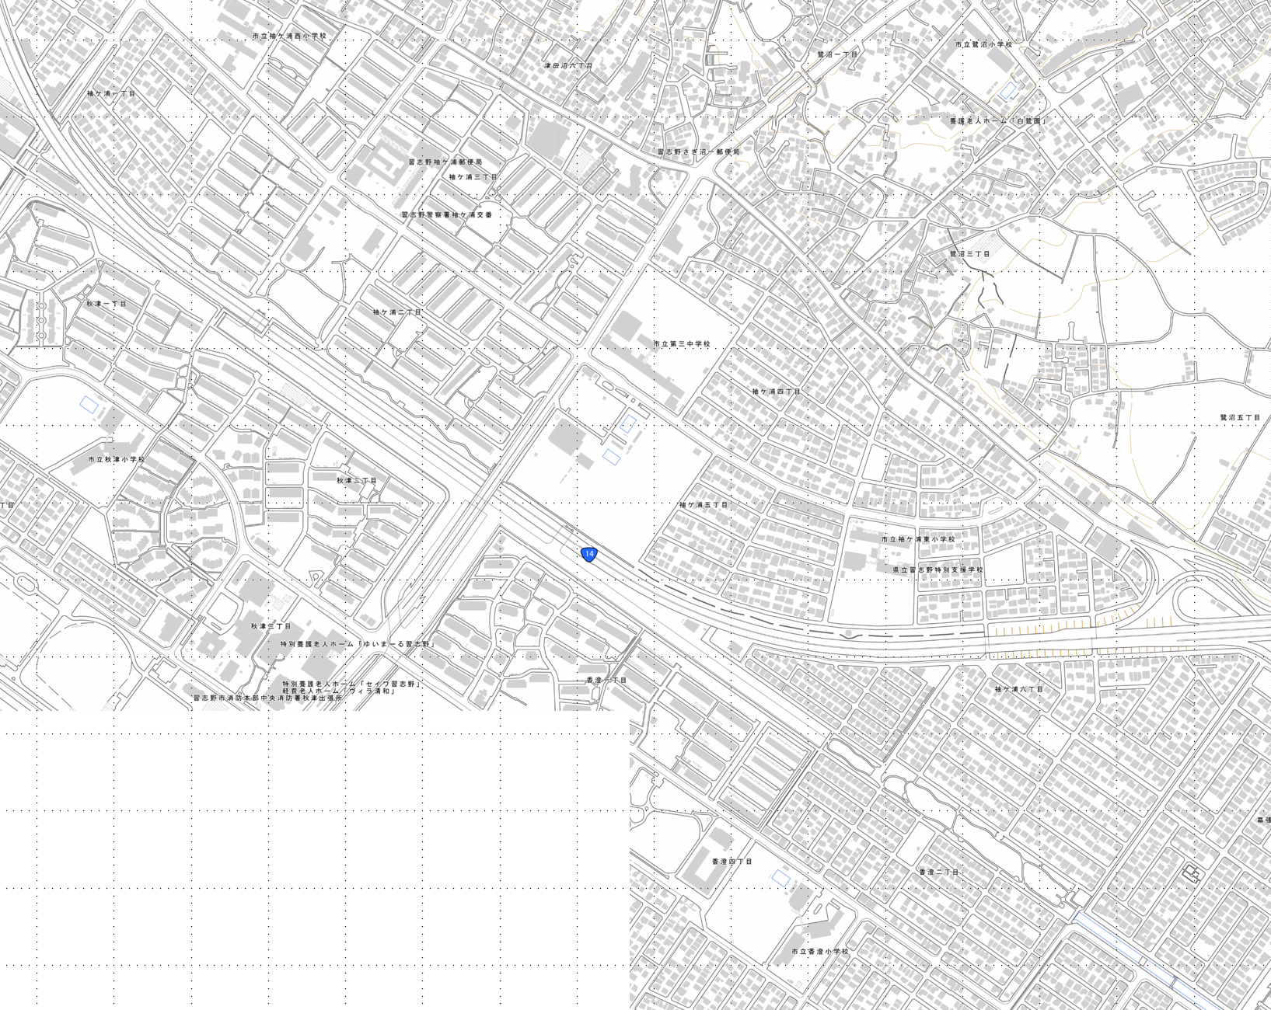
習志野市道路冠水等警戒マップ
【袖ヶ浦東小学校区】
●久々田公園
●鷺沼城址公園
鷺沼二丁目
袖ヶ浦西小学校
津田沼六丁目
鷺沼一丁目
●袖ヶ浦４号児童遊園
鷺沼小学校
袖ヶ浦一丁目
アンダーパス
袖ヶ浦三丁目
鷺沼四丁目
●袖ヶ浦５号児童公園
●津田沼６丁目児童遊園
●鷺沼３丁目児童遊園
●
鷺沼４丁目公園
●袖ヶ浦西近隣公園
鷺沼三丁目
秋津一丁目
袖ヶ浦二丁目
第三中学校
●秋津１号児童公園
袖ヶ浦四丁目
秋津小学校
鷺沼五丁目
秋津二丁目
●袖ヶ浦運動公園
●袖ヶ浦３号児童遊園
秋津三丁目
袖ヶ浦五丁目
秋津四丁目
●秋津３号児童公園
●秋津２号児童公園
●袖ヶ浦２号児童遊園
●袖ヶ浦７号緑地
袖ヶ浦東小学校
袖ヶ浦●
６号緑地
●袖ヶ浦５号緑地
秋津総合運動公園
香澄一丁目
●袖ヶ浦２号緑地
大ガード
なんじゃもんじゃ広場●
●
袖ヶ浦３号緑地
袖ヶ浦六丁目
◆凡例：冠水状況
 | 冠水警戒区間
 | 冠水通行止め区間
 | 冠水注意地点
◆凡例：防災関連施設
 | 一時避難場所
 | 第一避難所
 | 公園
◆凡例：緊急輸送道路等
 | １次路線
 | ２次路線
 | 習志野市災害時重要路線
◆凡例：水路等
 | 水路（暗渠・開渠）
凡例：内水浸水想定区域
 | １ｍ以上
 | 50㎝以上１ｍ未満
 | 20㎝以上50㎝未満
 | 10㎝以上20㎝未満
●香澄２号児童公園
●袖ヶ浦１号児童遊園
●香澄近隣公園
●袖ヶ浦東近隣公園
香澄四丁目
香澄二丁目
0
100m
200m
香澄小学校
「淡色地図データ」（国土地理院）をもとに習志野市危機管理課作成
香澄三丁目

